Slide 1



PHÒNG GIÁO DỤC VÀ ĐÀO TẠO QUẬN LONG BIÊN
TRƯỜNG MẦM NON THẠCH CẦU
LĨNH VỰC PHÁT TRIỂN NGÔN NGỮ
Đề tài: Thơ “ Lên bốn ”
Lứa tuổi: 4 - 5 tuổi
Giáo viên: Bùi Hồng Hà
Năm học : 2021 - 2022

Slide 2
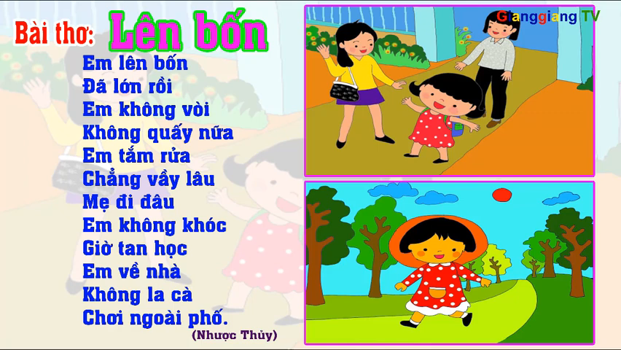

Slide 3
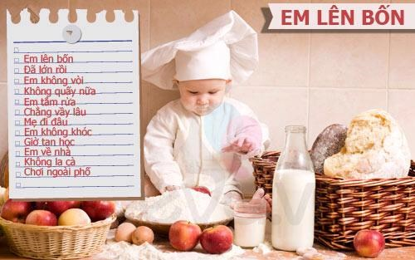

Slide 4


Slide 5

CHÀO TẠM BIỆT !

